Slide 1

Создание измерителя LC (индуктивности и емкости) на Atmega328P
Название команды-Мортерик
Куратор-Самарин Михаил Петрович

Slide 2
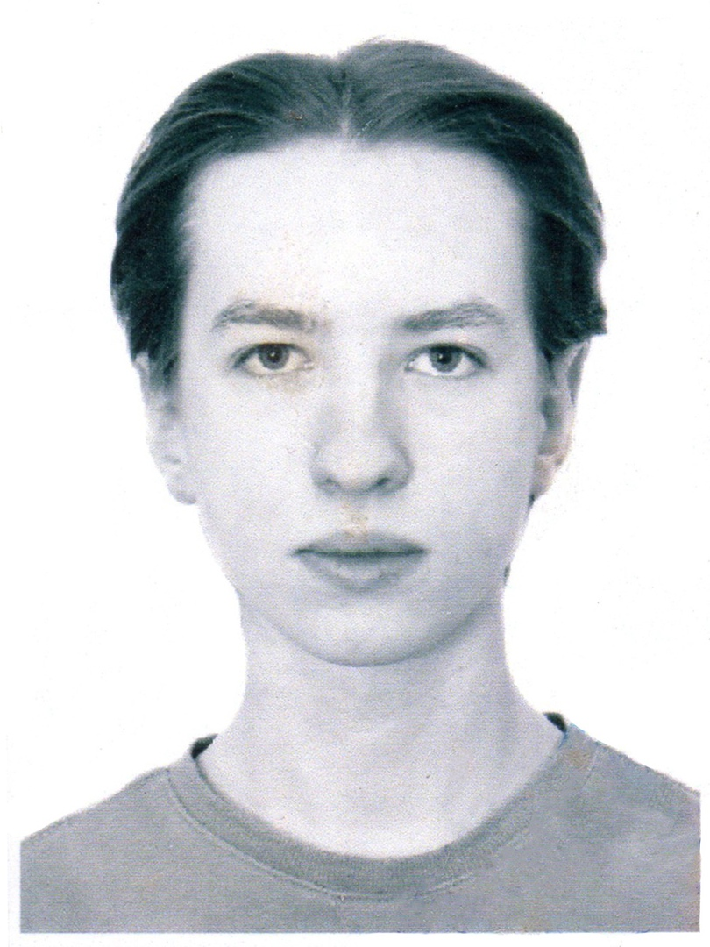

Команда
Овчинников Максим Александрович
Гришина Татьяна Дмитриевна

Slide 3
Идея и цель проекта
Измеритель LC - это прибор, предназначенный для измерения параметров электрических цепей, связанных с индуктивностью (L) и емкостью (C). Этот прибор может использоваться для определения значений индуктивности и емкости в электрических цепях, что важно для различных электронных и электротехнических приложений.
Он измеряет емкость от 0,1 пФ до 5 мкФ и индуктивность от 0,1 мкГн до 5 Гн с точностью 2...3%. Принцип работы его основан на измерении энергии, накапливаемой в электрическом поле конденсатора и магнитном поле катушки.
Цель проекта
Разработать прибор - измеритель LC на плате Arduino-Pro-Mini с применением LCD индикатора. Научиться писать программу на СИ и применять программатор для загрузки скетча в микроконтроллер.

Slide 4
Целевая аудитория
Целевая аудитория измерителя LC включает в себя следующие группы людей: 1. Профессиональные электротехники и инженеры, занимающиеся проектированием, настройкой и обслуживанием электрических цепей. 2. Радиолюбители и энтузиасты, занимающиеся хобби в области электроники, радиосвязи и строительства различных электронных устройств. 3. Студенты и обучающиеся, изучающие электротехнику, радиотехнику, электронику и связанные с ними области науки и техники. 4. Технические специалисты и техники, работающие в сфере технического обслуживания и ремонта электронных устройств. 5. Люди, занимающиеся разработкой и производством электронной аппаратуры и устройств.

Slide 5
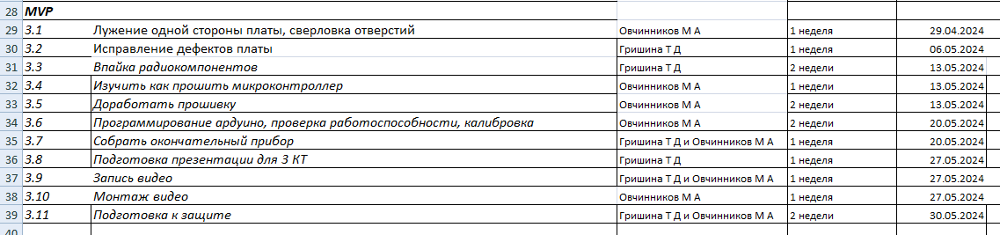
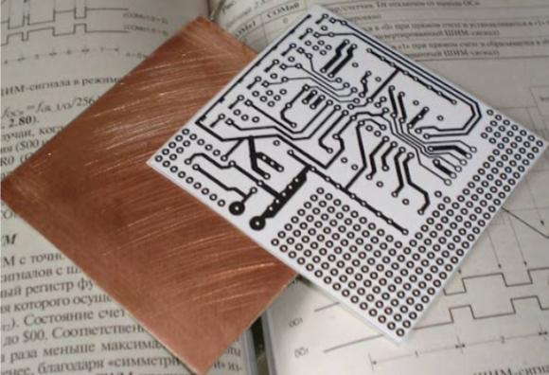
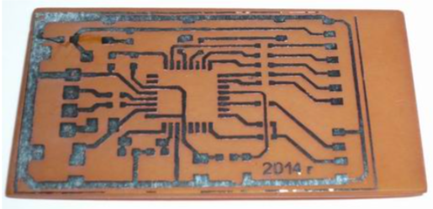
Задачи
В период третьей итерации у нас стояли следующие задачи:

Slide 6
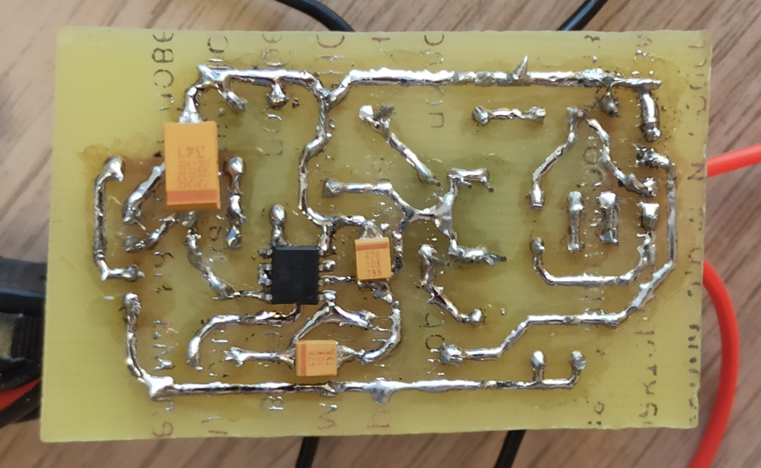
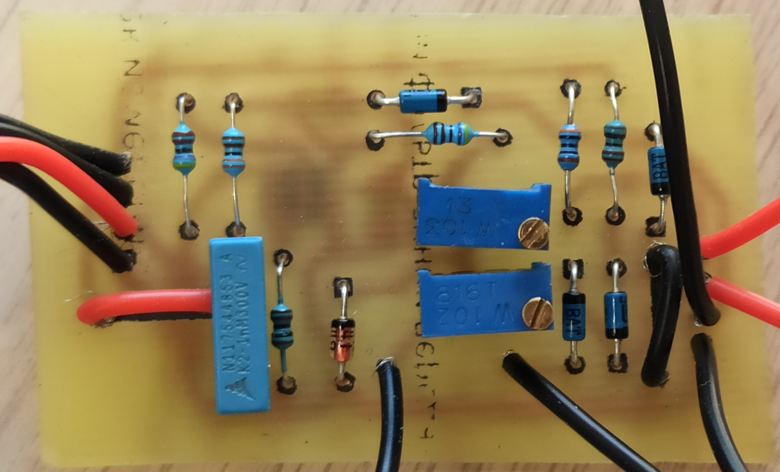
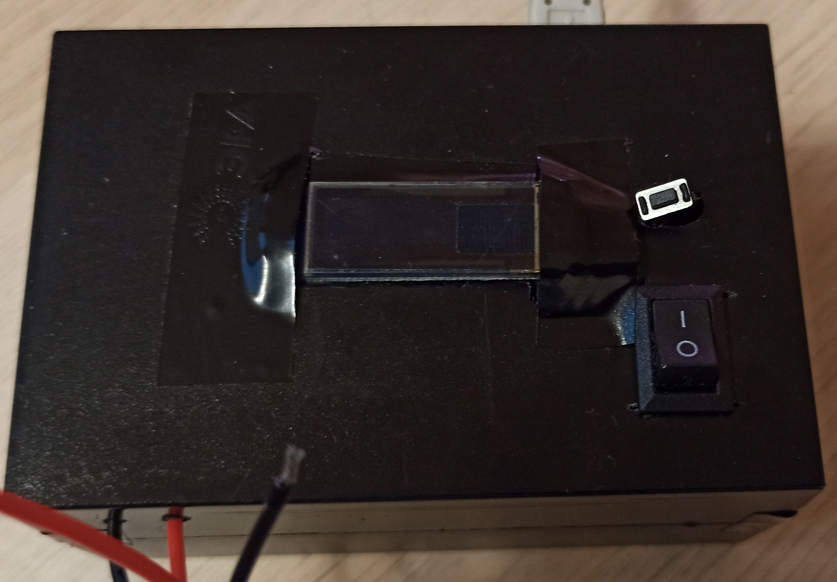
Работа

Slide 7
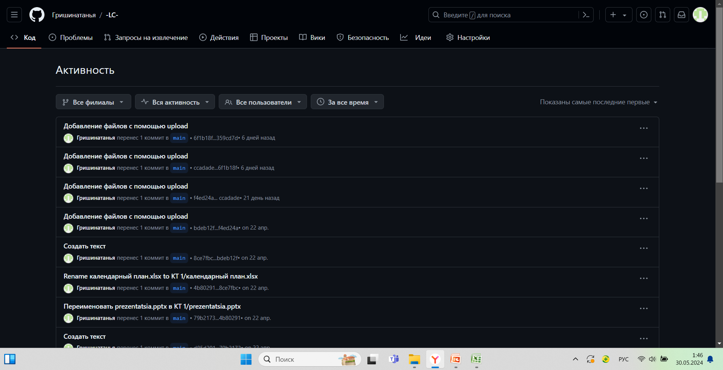
Регулярность

Slide 8
Рефлексия
В этот период работы над проектом мы столкнулись с некоторыми техническими сложностями:
Рисунок платы печатался не на свежей бумаге, а на журнальных листах, из-за чего на текстолит частично перевелся текст с журнала. Медь под ними не вытравилась, появились ненужные перемычки между дорожками платы, которые пришлось механически удалять.
При переносе рисунка часть тонера не перевелась на текстолит; часть дорожек из-за этого не пропечаталась, их пришлось восстанавливать проводами-перемычками.
Также из за отсутствия некоторых деталей в магазинах, их пришлось заменять аналогами. Из за этого пришлось дорабатывать прошивку: менять методы вывода текста для корректного отображения на дисплее.
Во все время работы над проектом мы только незначительно меняли намеченный в начале календарный план, это значит, что он был верно спроектирован.
Но анализируя всю проделанную работу можно сделать вывод, что в следующий раз нужно сначала опробовать отдельные методы на тестовых образцах, и потом делать итоговый, чтобы избежать некоторых, описанных ранее технических проблем.

Slide 9
Спасибо за внимание!
Тема проекта - Создание измерителя LC (индуктивности и емкости) на Atmega328P
Название команды – Мортерик
Ссылка на репозиторий - https://github.com/GrishinaTanya/-LC-

